Slide 1
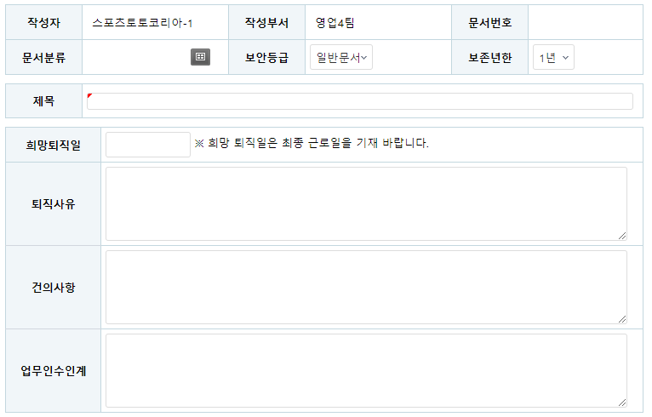
퇴직신청서
희망 퇴직일은 최종 근로일 익일로 기재 바랍니다.

